Slide 1
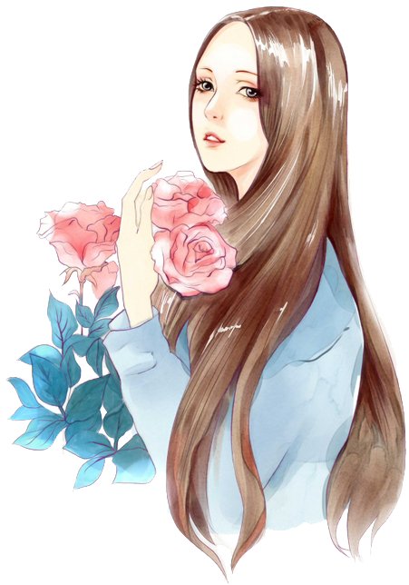
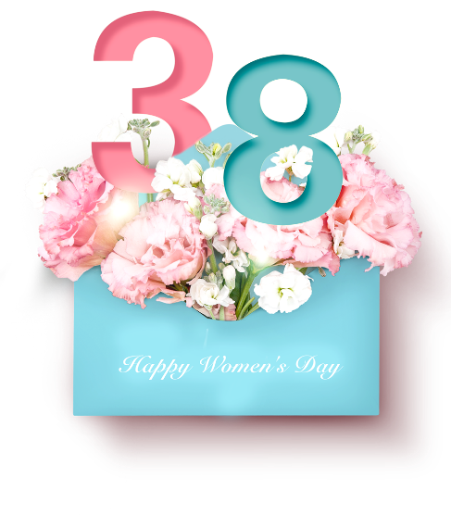

Slide 2
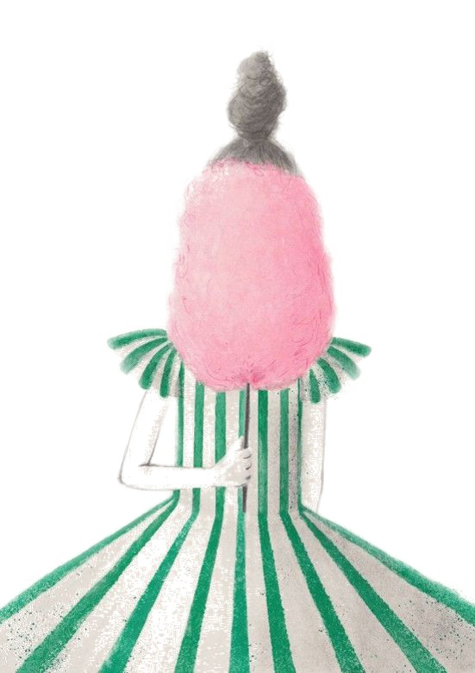
二十岁的女人是百合，
纯真美丽;

Slide 3
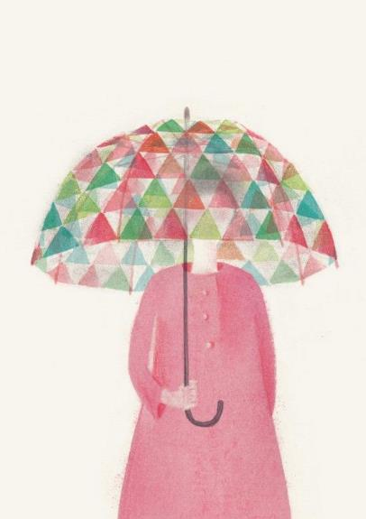
三十岁的女人是兰花，
高贵幽雅;

Slide 4
四十岁的女人是玫瑰，
艳压群芳

Slide 5
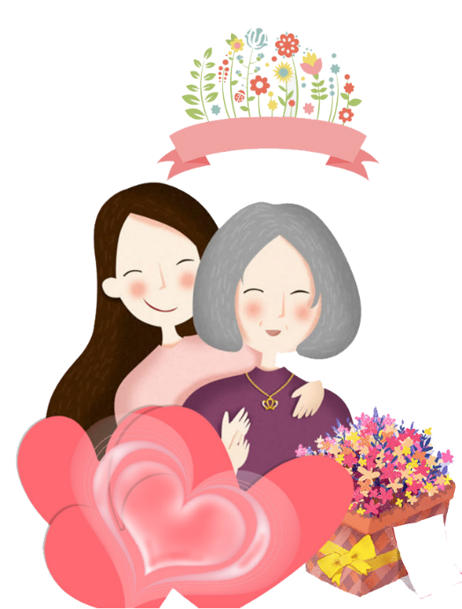
五十岁的女人是菊花，
和蔼可亲

Slide 6
妇女节到，给如花的你送出最美的祝福

Slide 7
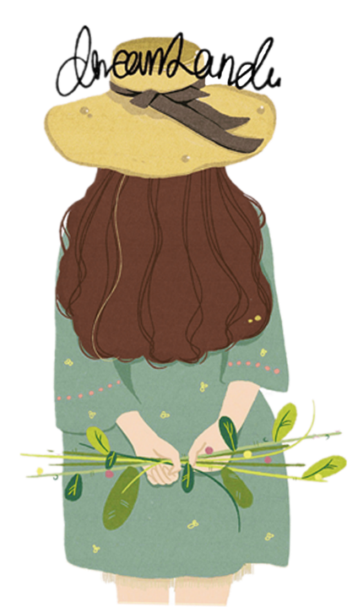
愿你女神节快乐，
欢乐如花!

Slide 8
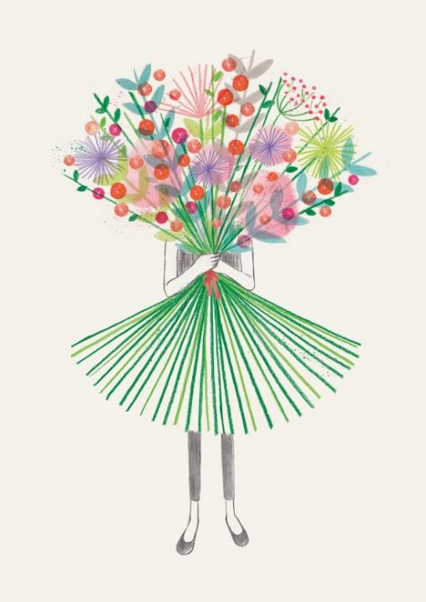
女神节
快乐！

Slide 9
10000+套精品PPT模板全部免费下载
PPT营
www.pptying.com
Notes:
模板来自于 https://www.pptying.com 【PPT营】

